Slide 1
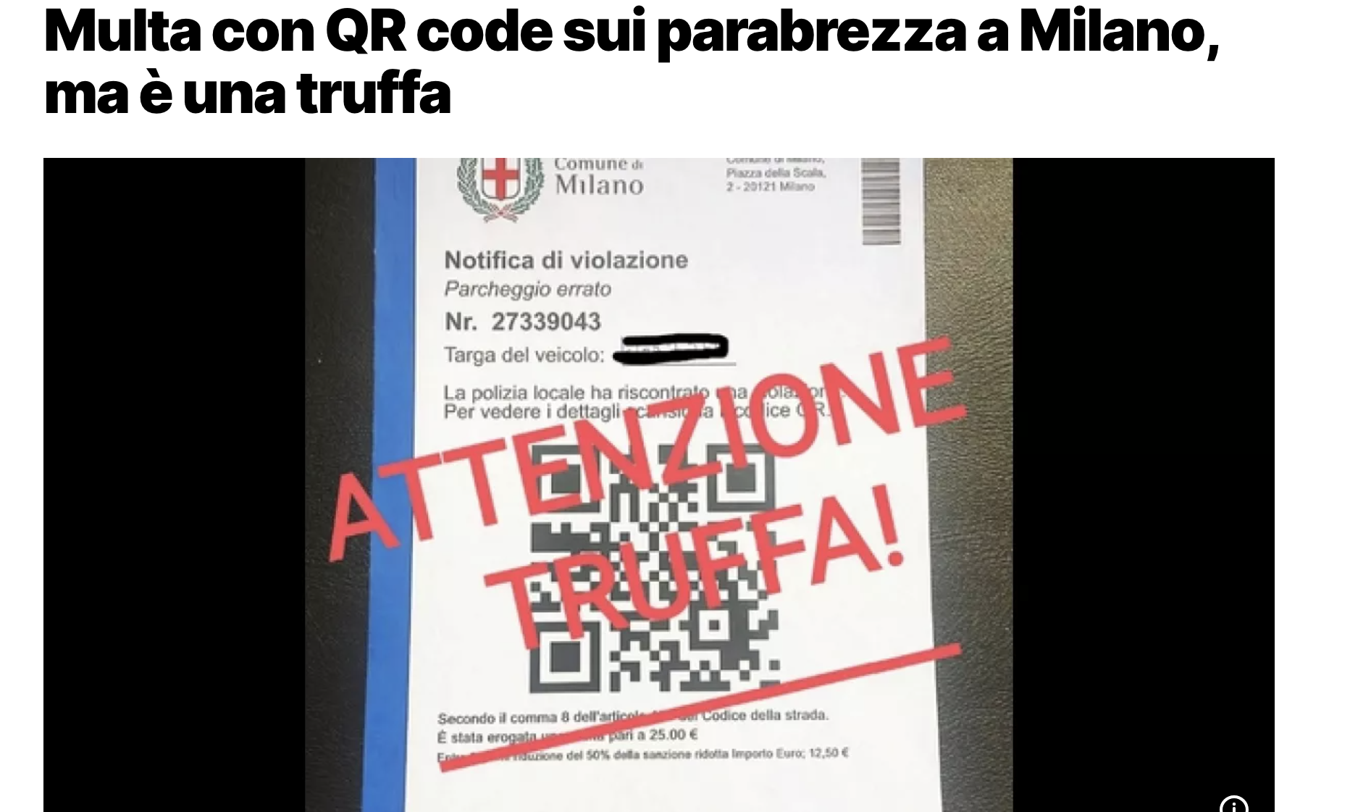

Slide 2
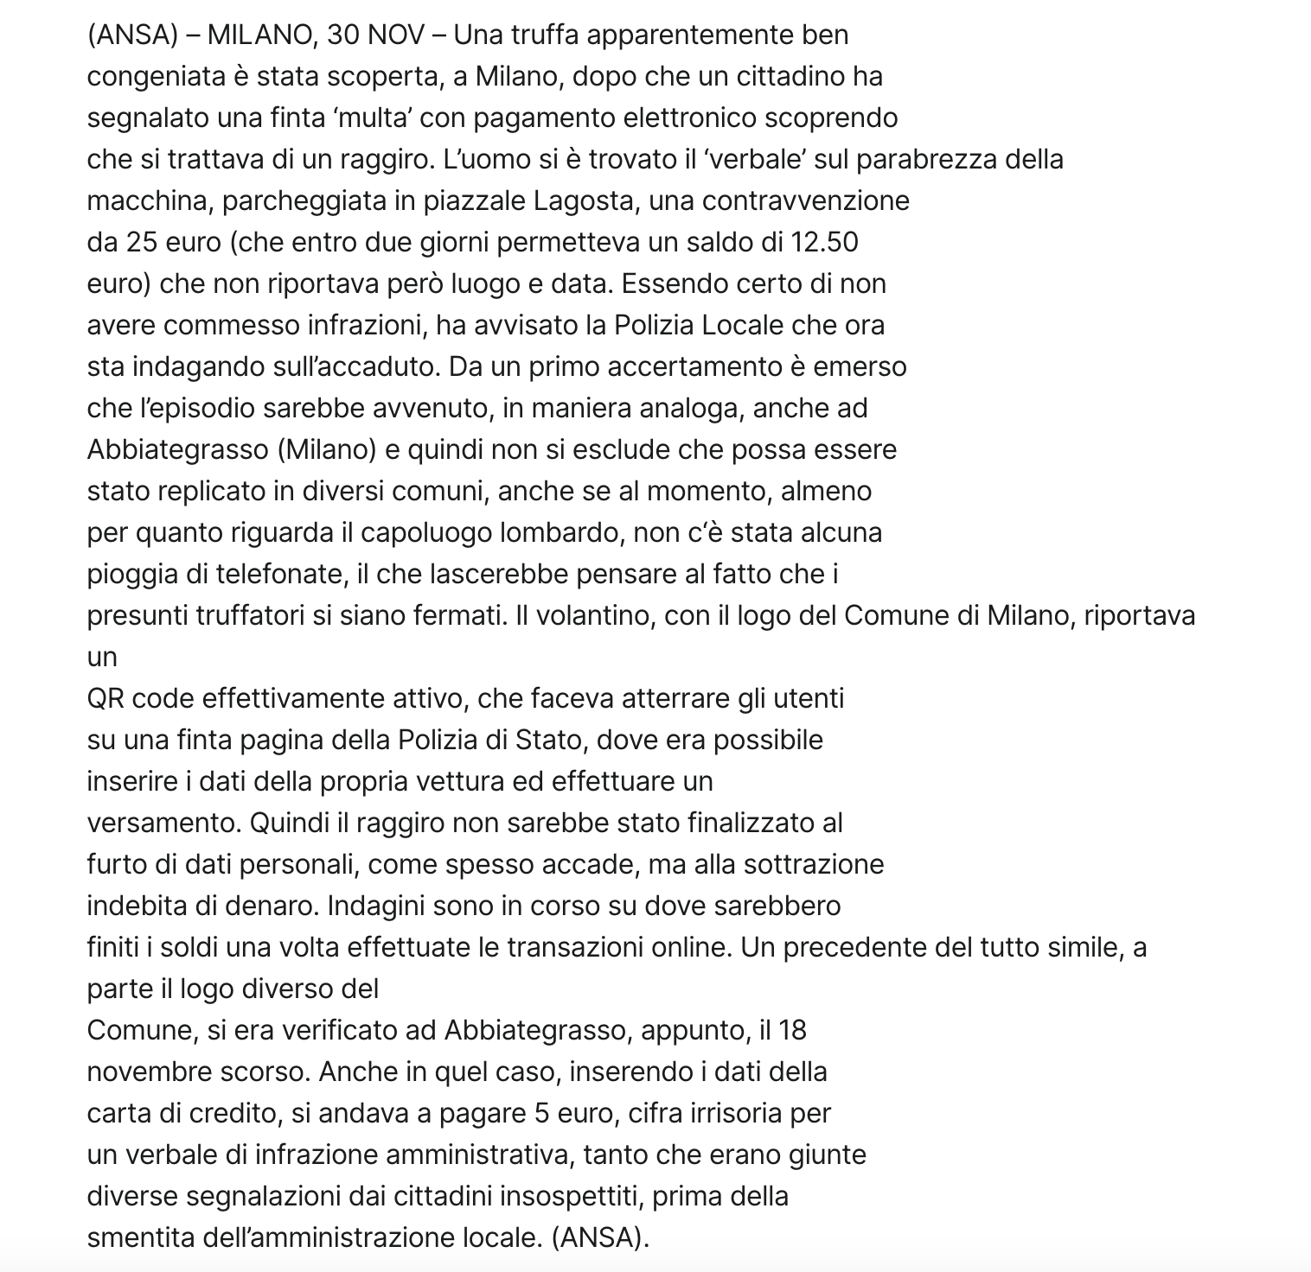

Slide 3
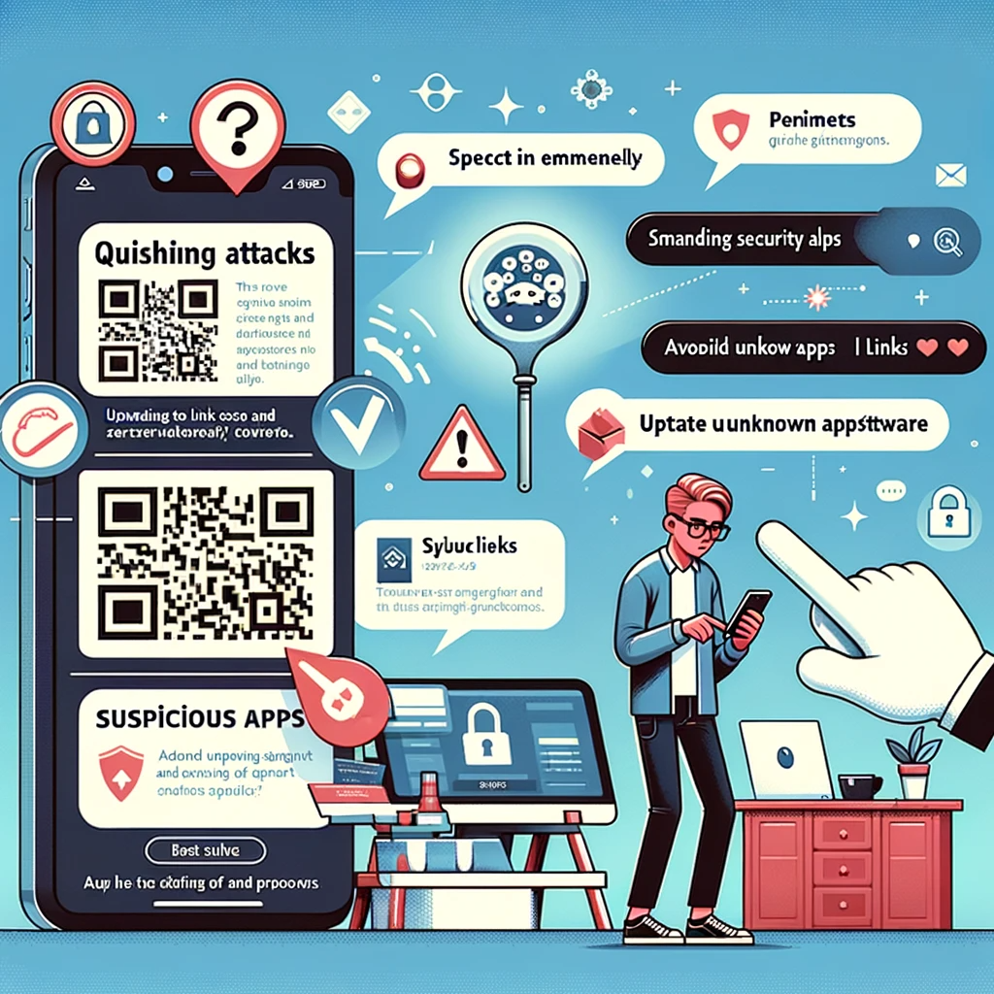
Consigli per come difendersi dal Quishing
Per proteggerti dagli attacchi di quishing, segui queste linee guida:
Scansiona i codici QR con cautela: Prima di scansionare un codice QR, prenditi un momento per valutare il suo contesto e la sua origine. Controlla se proviene da una fonte attendibile o se è associato a un'e-mail o messaggio sospetto.
Valida la destinazione: Non seguire ciecamente il link fornito dal codice QR. Invece, passa il puntatore del mouse sopra al link per vedere l'URL di destinazione effettivo. Se sembra sospetto, non procedere.
Aggiorna il tuo dispositivo: Tieni aggiornato il tuo sistema operativo e il software di sicurezza per minimizzare il rischio di infezioni da malware.
Stai attento alle app sconosciute: Non installare app da fonti sconosciute o scansionare codici QR che portano a download di app. Installa solo app da app store che hanno misure di sicurezza consolidate.
Sii vigile: Sii cauto nel fare clic su link o scansionare codici QR, anche se sembrano provenire da fonti legittime. Esercita sempre la dovuta diligenza per proteggere le tue informazioni personali e la sicurezza del tuo dispositivo.

